Slide 1
Сила. Сила тяжести.

Slide 2
Сегодня на уроке ответим на вопросы
Что такое сила?
Каковы единицы силы?
Что такое сила тяжести?
Как рассчитать силу тяжести?
Что такое всемирное тяготение?
2/11

Slide 3
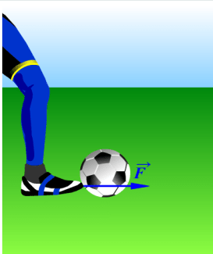
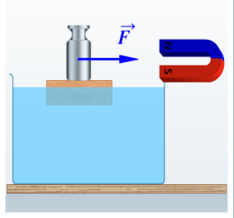
Причиной изменения скорости тела является взаимодействие с другими телами.
Сила может действовать при непосредственном взаимодействии и на расстоянии.
3/11

Slide 4
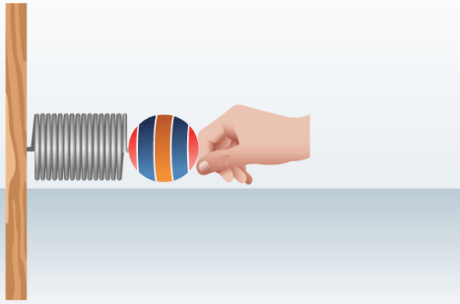
Под действием силы тело может деформироваться.
Деформация – любое изменение формы и размеров тела.
4/11

Slide 5
Результат действия силы зависит от её значения.
Сила – мера взаимодействия тел.
Сила – векторная величина, т.е. имеет направление.
5/11

Slide 6
Результат действия силы на тело зависит от её модуля, направления и точки приложения.
Единица силы – ньютон. 1 Н – сила, которая за время 1 с изменяет скорость тела массой 1 кг на 1 м/с.
6/11

Slide 7
Силу, с которой Земля притягивает к себе тело, называют силой тяжести.
Сила тяжести всегда направлена вертикально вниз, к центру Земли.
7/11

Slide 8
Если сила сопротивления воздуха много меньше силы тяжести и ею можно пренебречь, а также отсутствует воздействие со стороны других тел, то такое движение называют свободным падением.
Если тело падает вниз под действием силы тяжести, то оно движется с ускорением свободного падения. Вблизи поверхности Земли g = 10 м/с².
8/11

Slide 9
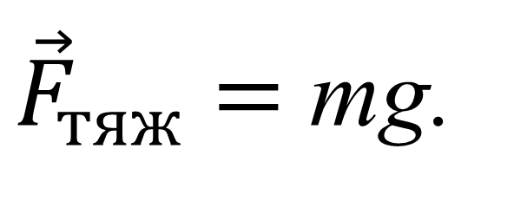
Cила тяжести:
${\vec{F}}_{тяж}=$ mg.
Притяжение различных тел к поверхности Земли, движение звёзд и планет подчиняется закону всемирного тяготения.
9/11

Slide 10
Подведем итог
Что такое сила?
Каковы единицы силы?
Что такое сила тяжести?
Как рассчитать силу тяжести?
Что такое всемирное тяготение?
10/11

Slide 11
Спасибо за урок!
Интернет – источники:
https://resh.edu.ru/subject/lesson/2756/start/
11/11

